Slide 1
Status for Danmarks klimamålsætninger og -forpligtelser 2018

Slide 2
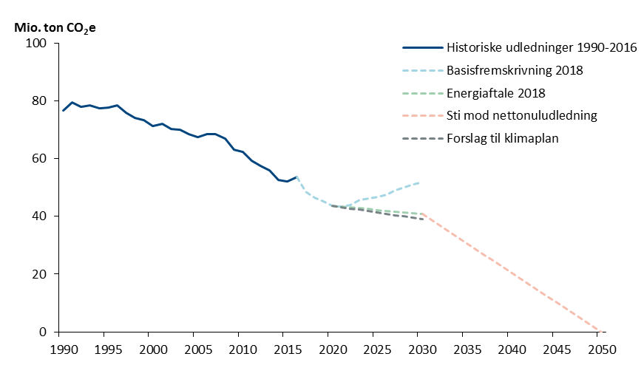
Figur 1 Historisk og forventet udvikling i Danmarks drivhusgasudledning
Anm. 1: De historiske udledninger og forventede udledninger er korrigeret for vejr og elhandel over grænsen.
Anm. 2: Udledningerne er eksklusive LULUCF-udledninger. Disse udgør i dag ca. 5 mio. ton CO₂, men udledningerne varierer meget fra år til år på grund af fx vejret. Der findes ikke vejrkorrigerede LULUCF-udledninger, og derfor er LULUCF udeladt af figuren. Den seneste fremskrivning viser, at LULUCF-sektoren vil have en positiv nettoudledning frem mod 2040, så der skal iværksættes tiltag (fx skovrejsning), hvis LULUCF-sektoren skal ende med at sikre et nettooptag af CO₂. LULUCF-udledningerne vil også være en del af 2050-målsætningen og på den måde indgå i målopfyldelsen.
Anm. 3: CO₂-reduktionerne som følge af Energiaftale 2018 og Forslag til klimaplan er tegnet som lineære forløb, da der ikke foreligger mere præcise tal for, hvordan CO₂-udledningerne udvikler sig frem mod 2030 i lyset af energiaftalen og forslaget til klimaplanen.
Anm. 4: ”Sti mod nettonuludledning” er tegnet som en ret linje, der i 2050 rammer nul. Det vil dog være muligt at udlede drivhusgasser i det omfang, det kompenseres via optag i fx jord og skov. Regeringen og Folketinget har endnu ikke præciseret definitionen af nettonuludledning.
Anm. 5: CO₂e er en forkortelse for CO₂-ækvivalenter, som er en måde at måle drivhusgasudledningen på. De forskellige drivhusgasser, som fx metan og lattergas, omregnes til CO₂, ved at tage højde for hvor meget opvarmning gasserne hver især giver anledning til.
Kilde: Energistyrelsen, Basisfremskrivning 2018, 2018, og Energi-, Forsynings- og Klimaministeriet, Energiaftale 2018 – CO₂-effekter, 2018.

Slide 3
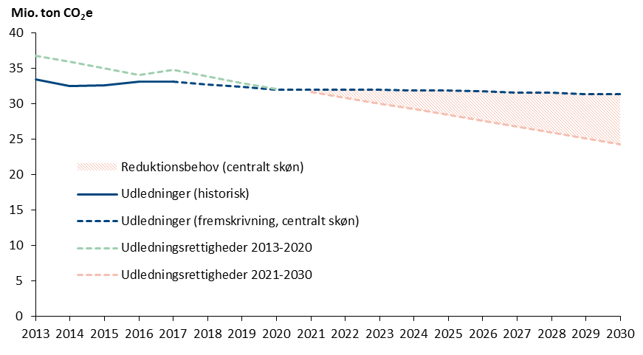
Figur 2 2030-forpligtelsen i ikke-kvotesektoren
Anm. 1: Der er taget udgangspunkt i det forløb for udledninger i basisfremskrivningen, som giver et reduktionsbehovet på 37,5 mio. ton CO₂e. Energistyrelsen angiver dog, at det centrale skøn er 31,5-37,5 mio. ton CO₂e grundet usikkerhed om udviklingen i bilers brændstofeffektivitet. Udover denne meget væsentlige usikkerhedsfaktor angiver Energistyrelsen også en usikkerhed på +/- 10 mio. ton CO₂e.
Anm. 2: Danmarks udledningsret er blevet opjusteret for perioden 2017-2020, så Danmark nu må udlede mere CO₂e end tidligere forventet. Derfor knækker den grønne, stiplede kurve opad i 2017.
Kilde:Energistyrelsen, Basisfremskrivning 2018, 2018.

Slide 4
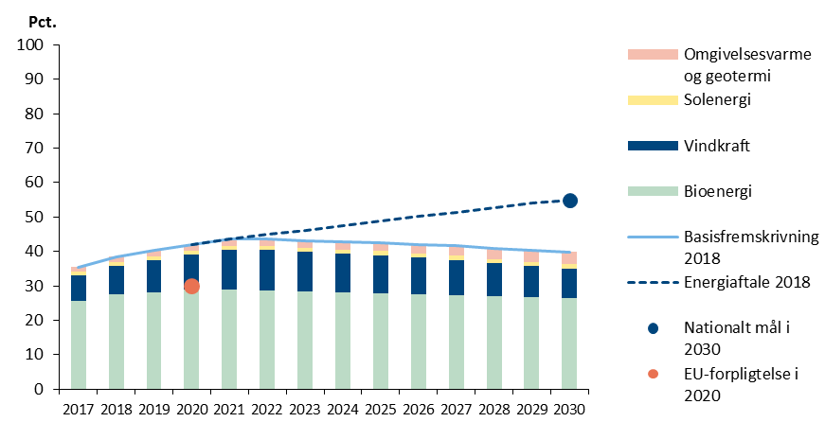
Figur 3 Forventet andel af vedvarende energi fra 2017 til 2030
Anm. 1: Andelen af vedvarende energi er opgjort på basis af den gældende EU-norm.
Anm. 2: Forløbet ”Energiaftale 2018” er fastlagt ud fra Energi-, Forsynings- og Klimaministeriets faktaark Grønnere Energi, som konkluderer, at Energiaftale 2018 vil medføre 55 pct. vedvarende energi i 2030. Der er dog en vis usikkerhed om det fremtidige energiforbrug og omkostningerne til ny vedvarende energikapacitet, hvorfor Energiaftale 2018 ikke nødvendigvis resulterer i 55 pct. vedvarende energi. Derudover mangler initiativerne i aftalen at blive implementeret, og derfor er stien for forbruget af vedvarende energi ukendt. I figuren er der antaget, at udbygningen følger en ret linje fra 2020.
Kilde: Energistyrelsen, Basisfremskrivning 2018, 2018, og Energi-, Forsynings- og Klimaministeriet, Grønnere Energi, 2018.

Slide 5
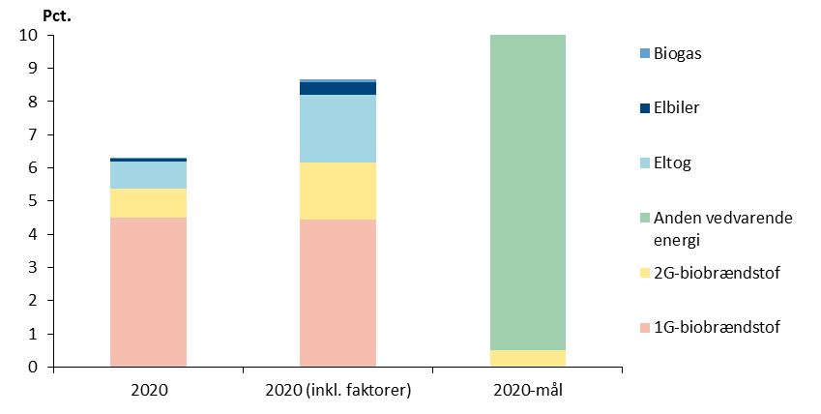
Figur 4 Transportens andel af vedvarende energi i 2020 og målene for 2020
Anm. 1: 1.- og 2.-generationsbiobrændstoffer er forkortet til henholdsvis 1G- og 2G-biobrændstof.
Anm. 2: I 2020 gælder et specifikt mål for avancerede biobrændstoffer. I 2020 kan landene dog sætte et mål lavere end de krævede 0,5 pct., hvis landet opfylder visse kriterier. Til opfyldelse af målet kan man benytte alle 2.-generationsbiobrændstoffer, bortset fra biobrændstoffer lavet på brugt madolie eller animalske fedtstoffer, som begge ikke tæller som avancerede biobrændstoffer. Biogas kan også bruges, såfremt det produceres på restprodukter som fx husdyrgødning, spildevandsslam, halm eller lignende.
Anm. 3: Nogle typer af vedvarende energi kan ganges med en bestemt faktor i forhold til målopfyldelsen. Dette er beskrevet i teksten ovenfor.
Kilde: Energistyrelsen.

Slide 6
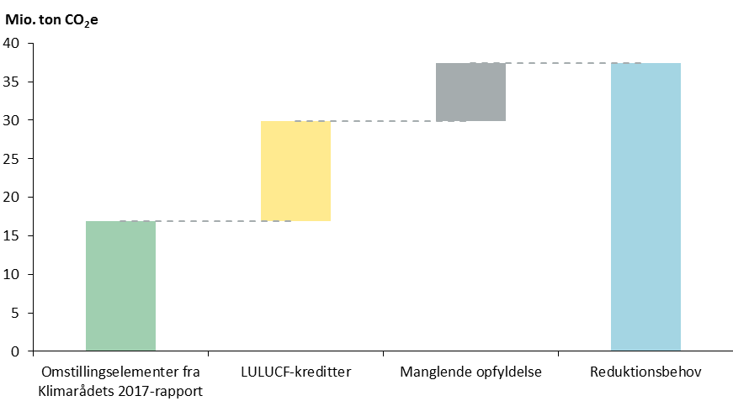
Figur 5 Klimarådets tidligere anbefalinger dækker ikke hele reduktionsbehovet
Anm.: Reduktionsbehovet i ikke-kvotesektoren er forskellen mellem de forventede udledninger og udledningsrettighederne

Slide 7
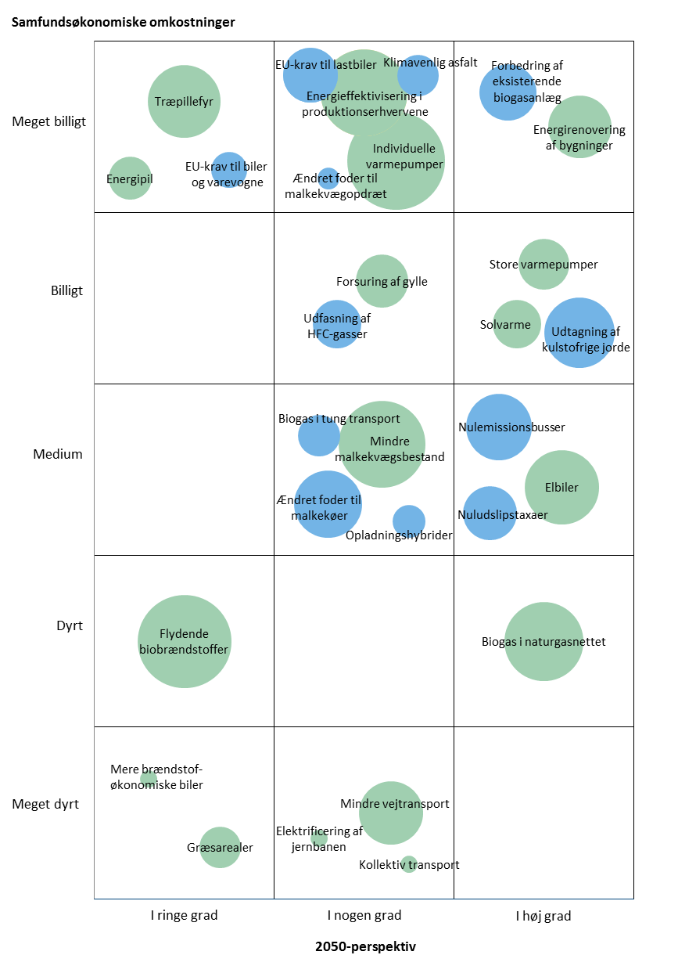
Figur 6 Oversigt over omstillingselementers og tiltags potentialer, omkostninger og 2050-perspektiv
Anm. 1: Størrelsen på boblerne indikerer omstillingselementets eller tiltagets reduktionspotentiale målt i mio. ton CO₂e over perioden 2021-2030. Nye tiltag er indikeret med blåt, og omstillingselementer fra Klimarådets 2017-rapport er markeret med grønt.
Anm. 2: Ikke alle tiltag og omstillingselementer er direkte sammenlignelige. Beregninger og vurderinger af samfundsøkonomiske omkostninger er lavet af forskellige aktører med potentielt forskellige metoder. Nogle elementer vil desuden kræve yderligere udredning, mens andre tiltag relativt nemt kan implementeres, hvilket især gælder forslag fremsat i regeringens forslag til en klimaplan. Figuren skal derfor anvendes med det forbehold.

Slide 8
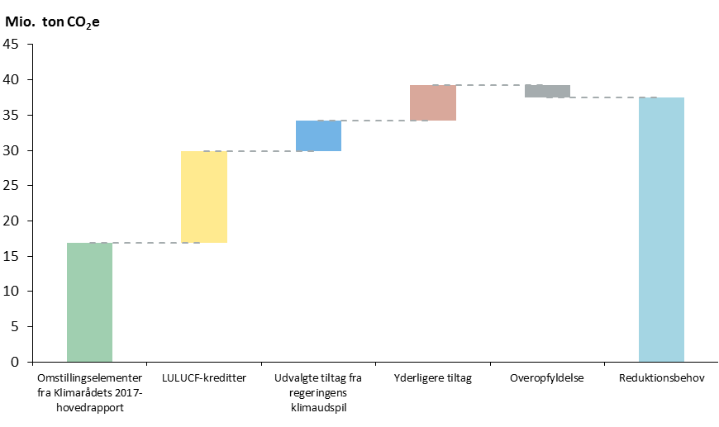
Figur 7 Opfyldelse af reduktionsbehovet i ikke-kvotesektoren
Kilde: Egne beregninger og vurderinger.

Slide 9
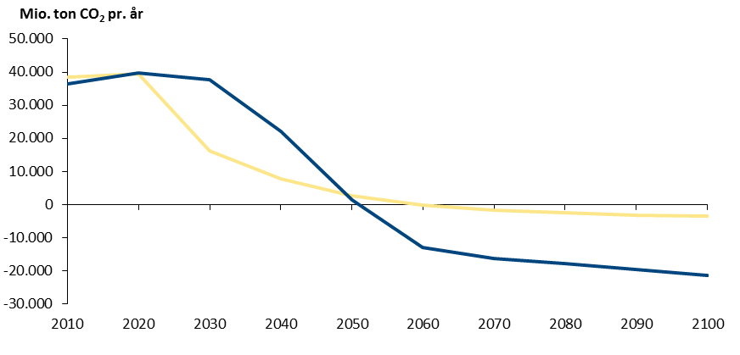
Figur 8 Scenarier for den globale CO2-udledning, der opfylder 1,5 graders-målsætningen
Anm. 1: Det blå forløb bygger på et scenarie med meget høj økonomisk vækst, stor tilgængelighed af fossile ressourcer, en generel ressourcekrævende livsstil og høj efterspørgsel efter mad og energi. Det gule forløb bygger i modsætning til det blå forløb på en markant reduktion af energiforbruget sammenlignet med i dag, lav efterspørgsel efter animalske produkter, lavt madspild, samt et fokus på deleøkonomi inden for fx transport. Begge forløb antager en høj grad af teknologisk udvikling.
Anm. 2: Figuren inkluderer ikke andre drivhusgasser som fx metan eller lattergas. Disse reduceres også i forløbene, men ikke i samme grad som CO₂-udledningen.
Kilde: IPCC.
Daniel Huppmann, Elmar Kriegler, Volker Krey, Keywan Riahi, Joeri Rogelj, Steven K. Rose, John Weyant, et al., IAMC 1.5°C Scenario Explorer and Data hosted by IIASA, Integrated Assessment Modeling Consortium & International Institute for Applied Systems Analysis, 2018

Slide 10
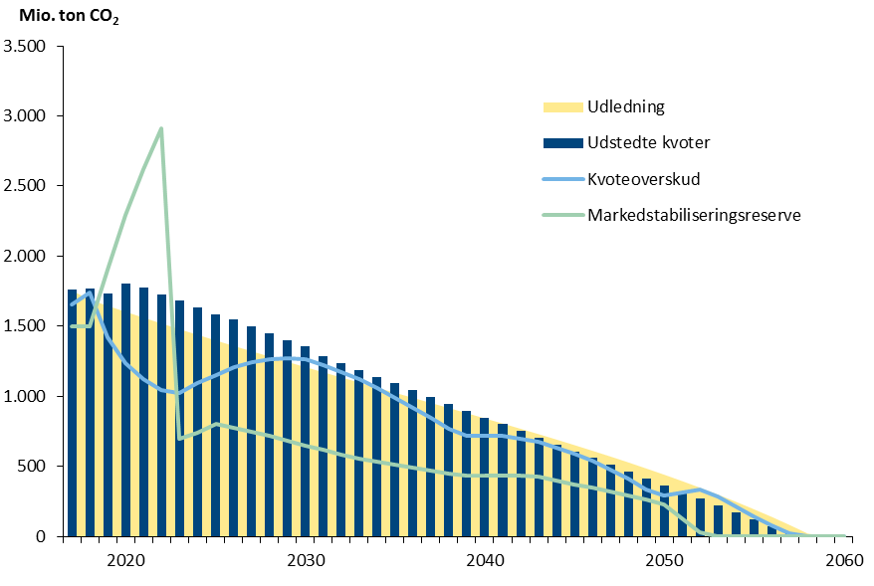
Figur 9 Fremskrivning af udviklingen i kvotemarkedet med uændrede regler
Kilde: Frederik Silbye og Peter Birch Sørensen (2018). Towards a more efficient European carbon market. Under udgivelse i Nordic Economic Policy Review.

